Slide 1
AVR Project
- Washing Machine
이양배

Slide 2
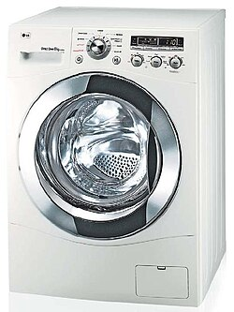
목차
table of contents
1
개요
2
FSM
3
작동 영상
4
S/W
5
결론
ⓒSaebyeol Yu. Saebyeol’s PowerPoint

Slide 3
1
프로젝트 개요

Slide 4
Part １
프로젝트 개요
Name | Washing_Machine
Description & Goals | • ATmega128A 기반의 세탁기 제어 시스템 구현 • FSM 기반 세탁·헹굼·탈수 자동 운전 및 UART 원격 제어 기능 제공
Scope | • 버튼을 이용한 세탁/헹굼/탈수 시간 설정 • PWM 기반 DC 모터 속도 및 방향 제어 • UART Start/Stop 명령 처리 • FND를 이용한 남은 시간 표시 • Timer Interrupt 기반 실시간 제어
Constraints | • MCU : ATmega128A • Timer0(1ms 시스템 틱), Timer3(PWM) 사용 • 실시간 인터럽트 기반 동작 요구
Deliberables | • 세탁기 상태 제어 프로그램(FSM) • UART 명령 파서(Command Parser) • PWM 모터 제어 모듈 • FND 표시 및 버튼 입력 모듈
Key Components | ATmega128A, DC Motor, Motor Driver, FND(7-Segment), Push Button, UART Serial Interface, Timer/Counter, PWM
요소1
요소2
요소3
요소1
요소2
요소3
Notes:
Constraints – Quality 제약 조건 – 품질 Deliverables 산출물 Description & Goals 설명 및 목표

Slide 5
2
FSM

Slide 6
Part 2
유한 상태 기계
Rinse
Time_out
Time_out
Dry
Washing
stop
stop
stop
Time_out
start
standby
set
set
Washing setting
Dry
setting
Time_up
Time_up
Time_up
set
set
Rinse
setting
Notes:
Finite state machine

Slide 7
Part 2
세부 기능
LED
BUTTON
PWN
- 대기상태 : LED left run
- 세탁 시 : LED 01
- 헹굼 시 : LED 02
- 건조 시 : LED 03
- BTN0 : 시작 / 정지
- BTN1 : 모드 변경
- BTN2 : 시간 설정
- 모터 속도 제어
FND
DATA STRUCTURE
UART
현재 남은 시간 표시(분)
1분 미만으로 남으면 초 표시
모터 방향 표시 (정/역방향)
- Circular Queue : 명령문 저장
현재 모드 및 남은 시간 출력
시작 및 정지 명령

Slide 8
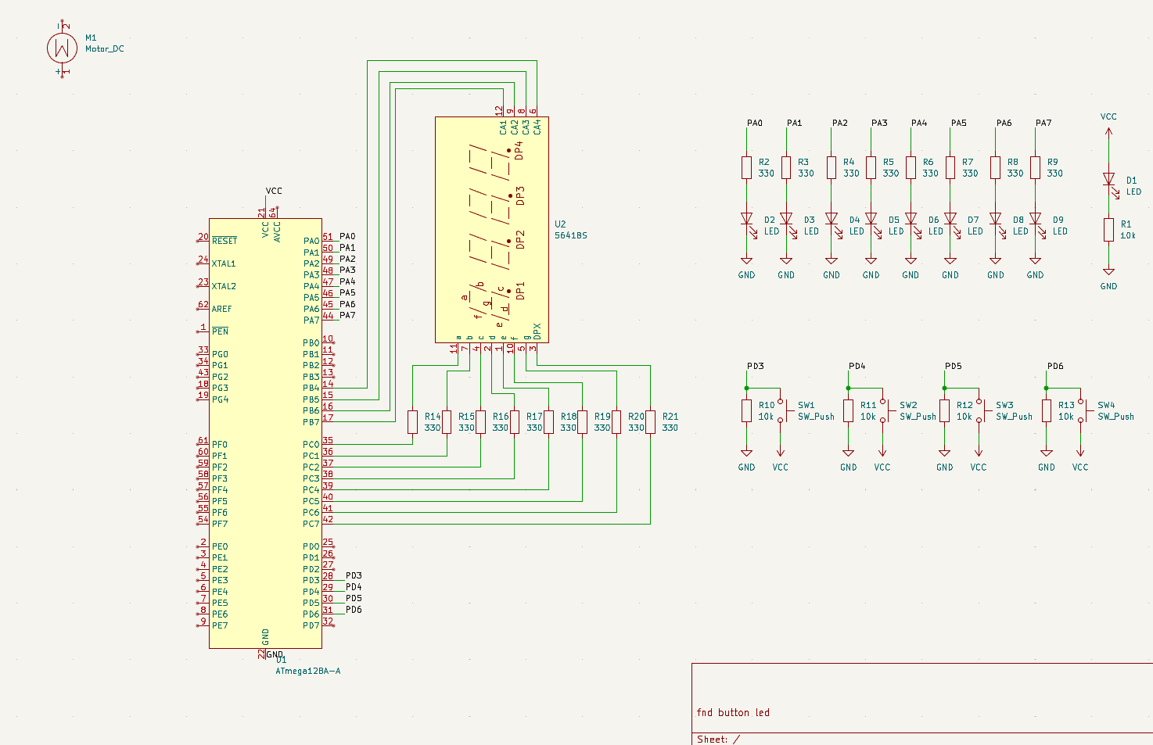
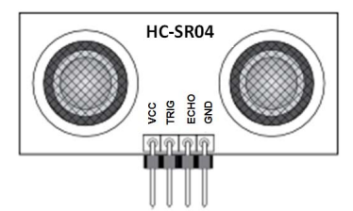
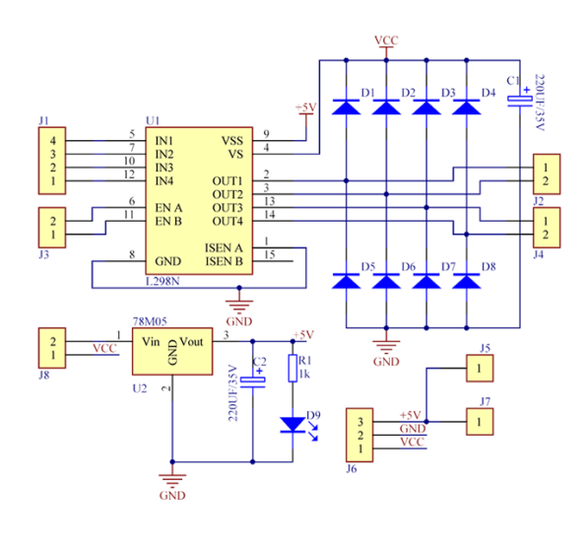
Part 2
도면
MO2
MO1
VCC
PG4
PF4
GND
PG4
PF7
MO1
PF6
MO2
PE5
PF6
PF7
PF4
PF5

Slide 9
3
작동 영상

Slide 10
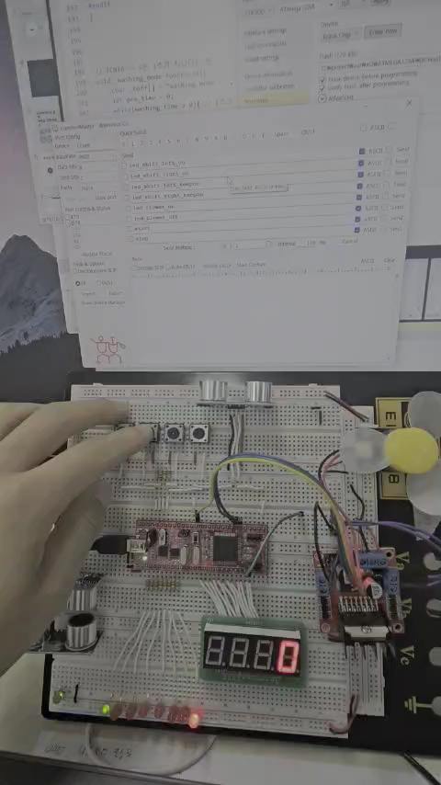
Part 3
작동영상

Slide 11
4
Ｓ／Ｗ

Slide 12
Part 4
Ｓ／Ｗ
fnd_washing_machine
fnd_washing_work
led_shift_left_on
ＦＮＤ
ＬＥＤ
_washing_mode_func
_rinse_mode_func
_dehydration_mode_func
_washing_setting_mode_func
_rinse_setting_mode_func
_dehydration_setting_mode_func
_washing_machine_standby_mode_main
Start_on, stop_on
ＰＷＭ
ＵＡＲＴ
washing_comman
UART0_print_string
UART0_print_1_byte_number

Slide 13
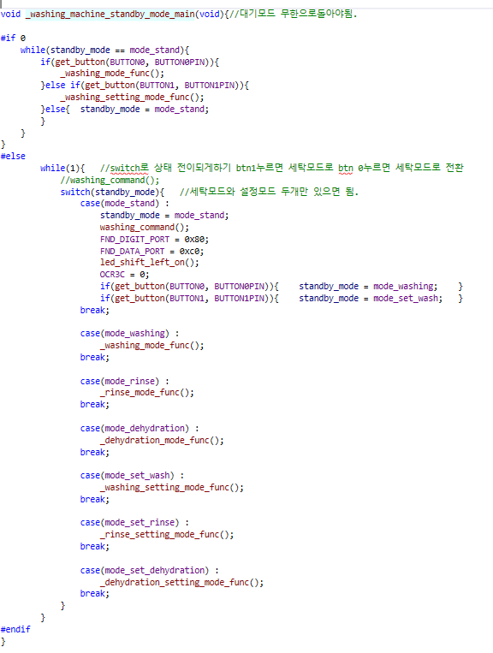
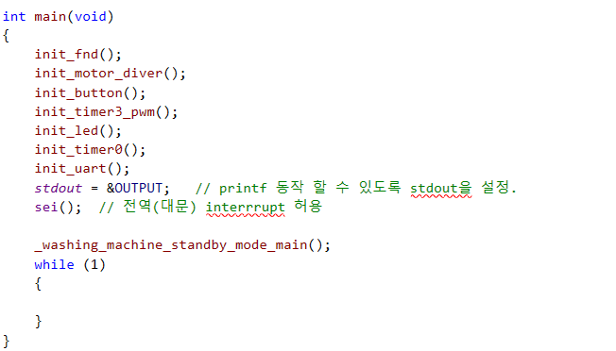

Part 4
SOURCE CODE
pwm.c
main.c
QR code

Slide 14
５
결론

Slide 15
Part ５
결론
개선방안
Blocking 구조 - 각 상태 함수 내부의 while문으로 인해 메인 FSM 복귀가 지연됨 - 공통 이벤트 및 예외 처리 확장이 어려움 높은 결합도 - 상태 제어, FND, UART, PWM, 버튼 처리가 하나의 함수에 혼재 - 기능 수정 시 다른 모듈에 영향을 줄 가능성 증가 예외 처리 미작성 - 잘못된 UART 명령, 센서 이상, 비상 정지 등의 처리 구조 미흡
구현 성과
FSM 기반 세탁기 제어 시스템 구현 - 세탁/헹굼/탈수 상태 자동 전이 - 버튼 및 UART 명령 제어 - PWM 기반 DC 모터 구동
문제점
Non-blocking FSM 적용
- 각 상태 함수는 1회 처리 후 메인 루프로 복귀
모든 입력과 이벤트를 주기적으로 확인
모듈 분리
- FSM, Motor, Display, Command, Button 모듈의 역할 분리 // 現 세탁함수에서 동작중
- 하드웨어 제어 코드를 추상화하여 유지보수성 향상 // ex) OCR3C = 250
Event 기반 구조
- Timer0 기반 1ms tick에서 공통 이벤트 생성
- 1초 이벤트, 버튼 이벤트, UART 이벤트, 오류 이벤트로 상태 전이 처리
느낀점
이번 프로젝트를 통해 단순히 주변장치를 제어하는 수준을 넘어 FSM을 이용한 상태 관리, 인터럽트 기반 시간 제어, UART 명령 파싱 및 PWM 모터 제어를 통합적으로 설계하는 경험 특히 각 기능을 모듈화하여 연동하는 과정에서 임베디드 소프트웨어 설계의 중요성과 확장성을 고려한 구조 설계의 필요성을 배울 수 있었다.
ATmega128A 기반 임베디드 제어 시스템을 구현하며 FSM, 인터럽트, UART, PWM의 동작 원리를 실제 프로젝트에 적용하고 시스템 설계 경험을 습득하였다.
Notes:
현재 구조는 동작 구현에는 성공했지만, 상태 함수 내부에 while문과 하드웨어 제어 코드가 집중되어 확장성과 예외 처리 측면에서 한계가 있다.
향후에는 Non-blocking FSM과 Event 기반 스케줄링을 적용하여 모든 상태가 짧게 실행되고, UART·버튼·센서·오류 이벤트를 공통적으로 처리하는 구조로 개선할 수 있다.

Slide 16
Ｑ＆Ａ

